Slide 1



UBND HUYỆN AN LÃO
TRƯỜNG TIỂU HỌC QUANG TRUNG
(Tiết 3)
Giáo viên: Lê Thị Hường

Slide 2






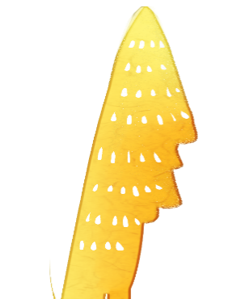



Slide 3


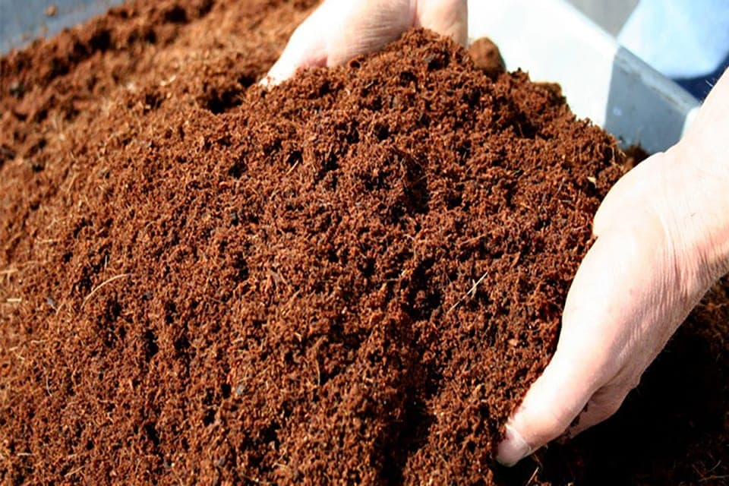





1. Đây là giá thể gì?
Bùn
Tổng hợp
Mùn cưa
Xơ dừa

Slide 4
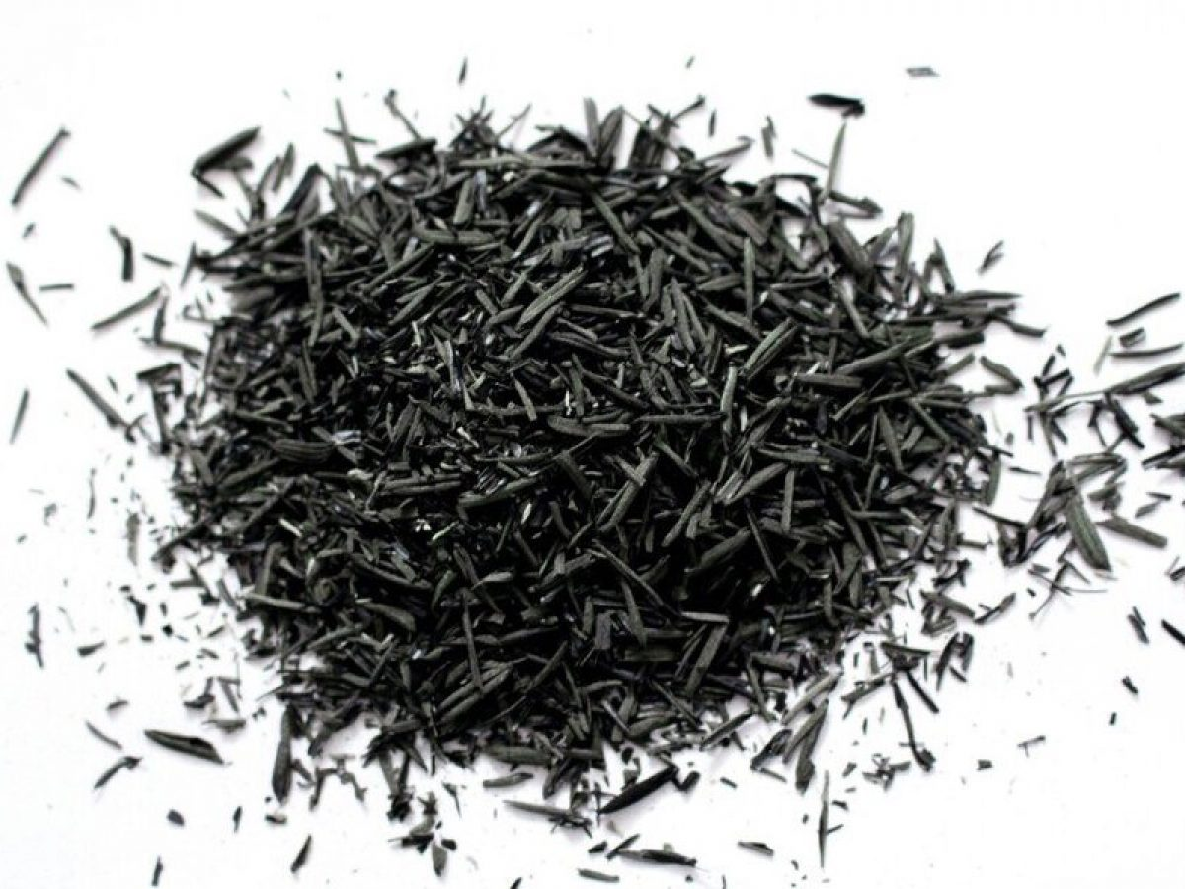
2. Đây là giá thể gì?
Vỏ cây
Xơ dừa
Cát xỏi
Trấu hun

Slide 5
3. Giá thể nào có khả năng giữ ẩm đáng kể và cung cấp nước cho rễ cây.
Mùn cưa
Xơ dừa
Trấu hun
Bùn

Slide 6
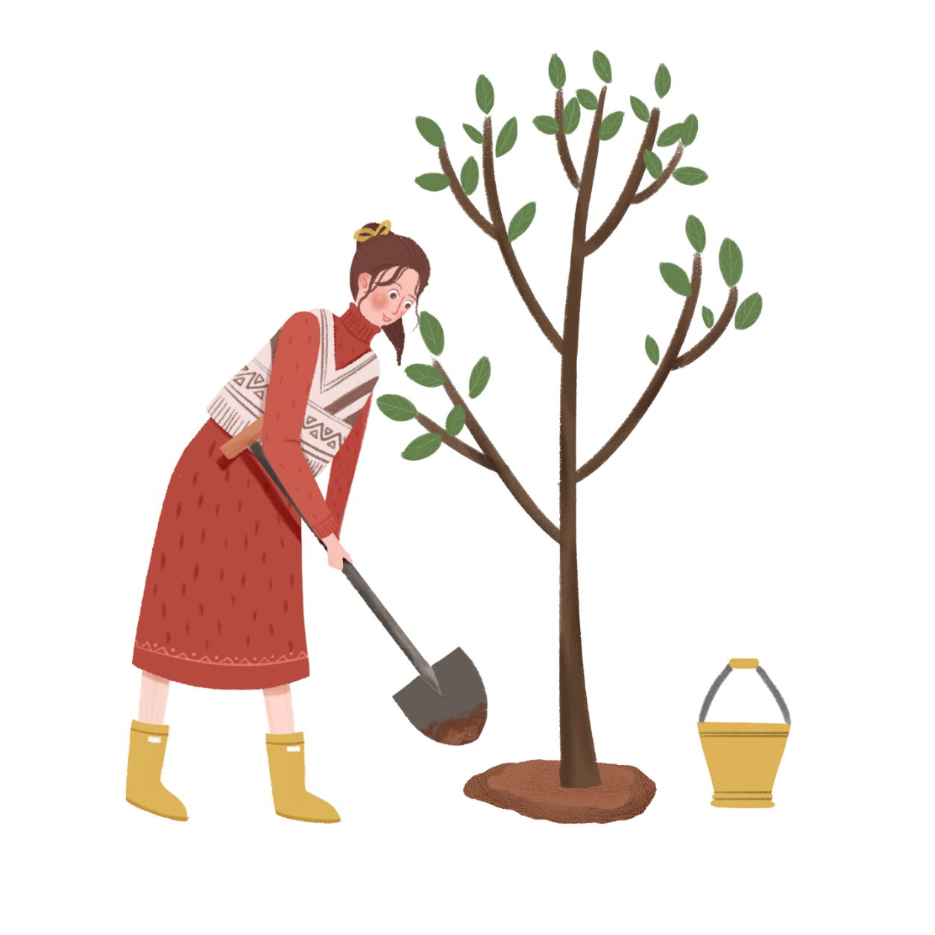


Slide 7
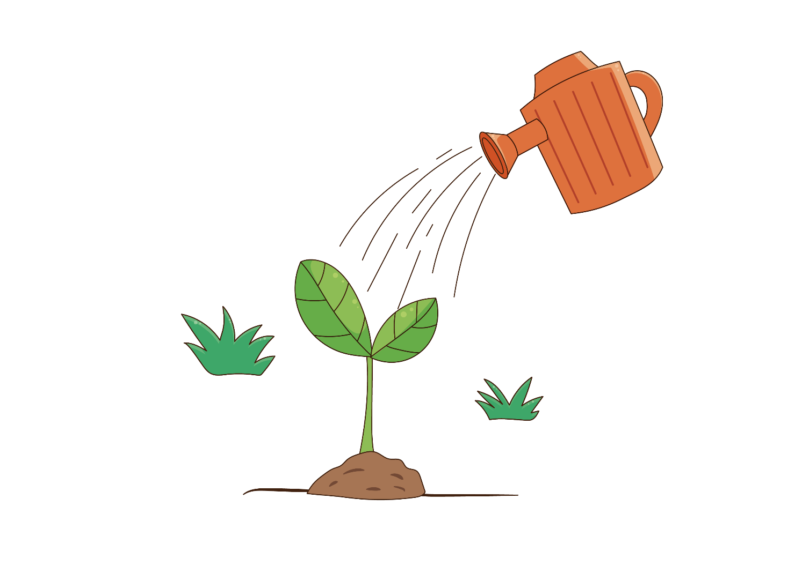
3. Một số dụng cụ trồng hoa, cây cảnh trong chậu

Slide 8
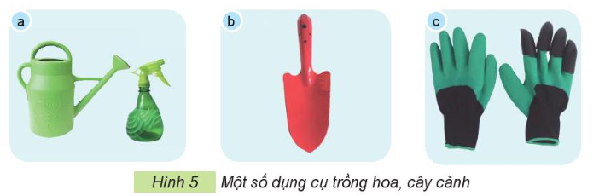
Em hãy quan sát hình 5 và gọi tên các dụng cụ trong hình theo gợi ý sau: găng tay làm vườn; xẻng nhỏ; bình tưới cây.
Bình tưới cây
Xẻng nhỏ
Găng tay làm vườn

Slide 9


Các dụng cụ thường dùng để trồng hoa, cây cảnh trong chậu gồm: xẻng nhỏ, găng tay làm vườn, bình tưới cây.

Slide 10
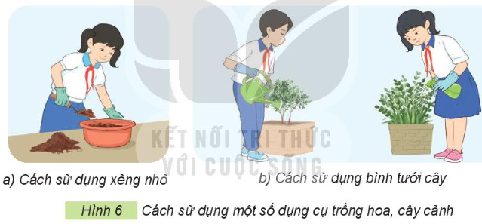

Cùng nhau thảo luận và mô tả cách sử dụng các dụng cụ trong hình 6.
Thảo luận nhóm 4

Slide 11
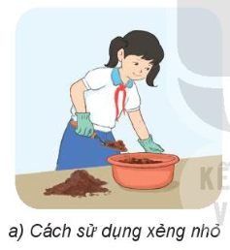
Dùng xẻng nhỏ để xúc đất (giá thể) vào chậu trồng hoa, cây cảnh.

Slide 12
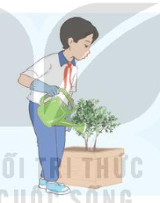
Dùng bình tưới cây

Slide 13
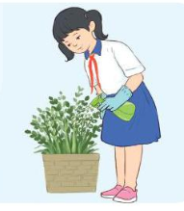
Xịt nước lên cây

Slide 14
Khi sử dụng các dụng cụ trồng hoa, cây cảnh trong chậu cần đúng cách và đảm bảo an toàn lao động. Sau khi sử dụng cần vệ sinh và cất dọn.

Slide 15


Slide 16

Nêu thêm một số dụng cụ trồng hoa, cây cảnh trong chậu đang được sử dụng ở gia đình, địa phương và mô tả cách sử dụng các dụng cụ đó.

Slide 17











Slide 18
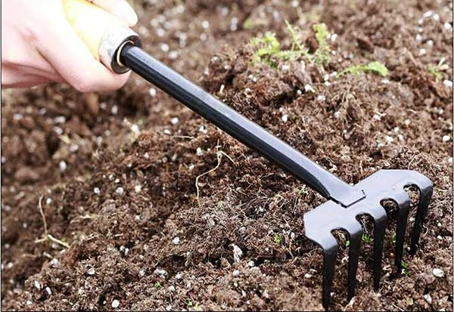
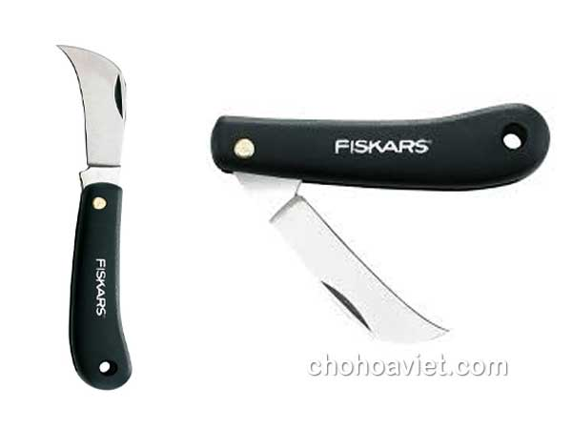
Cào đất trồng cây
Dao làm vườn

Slide 19
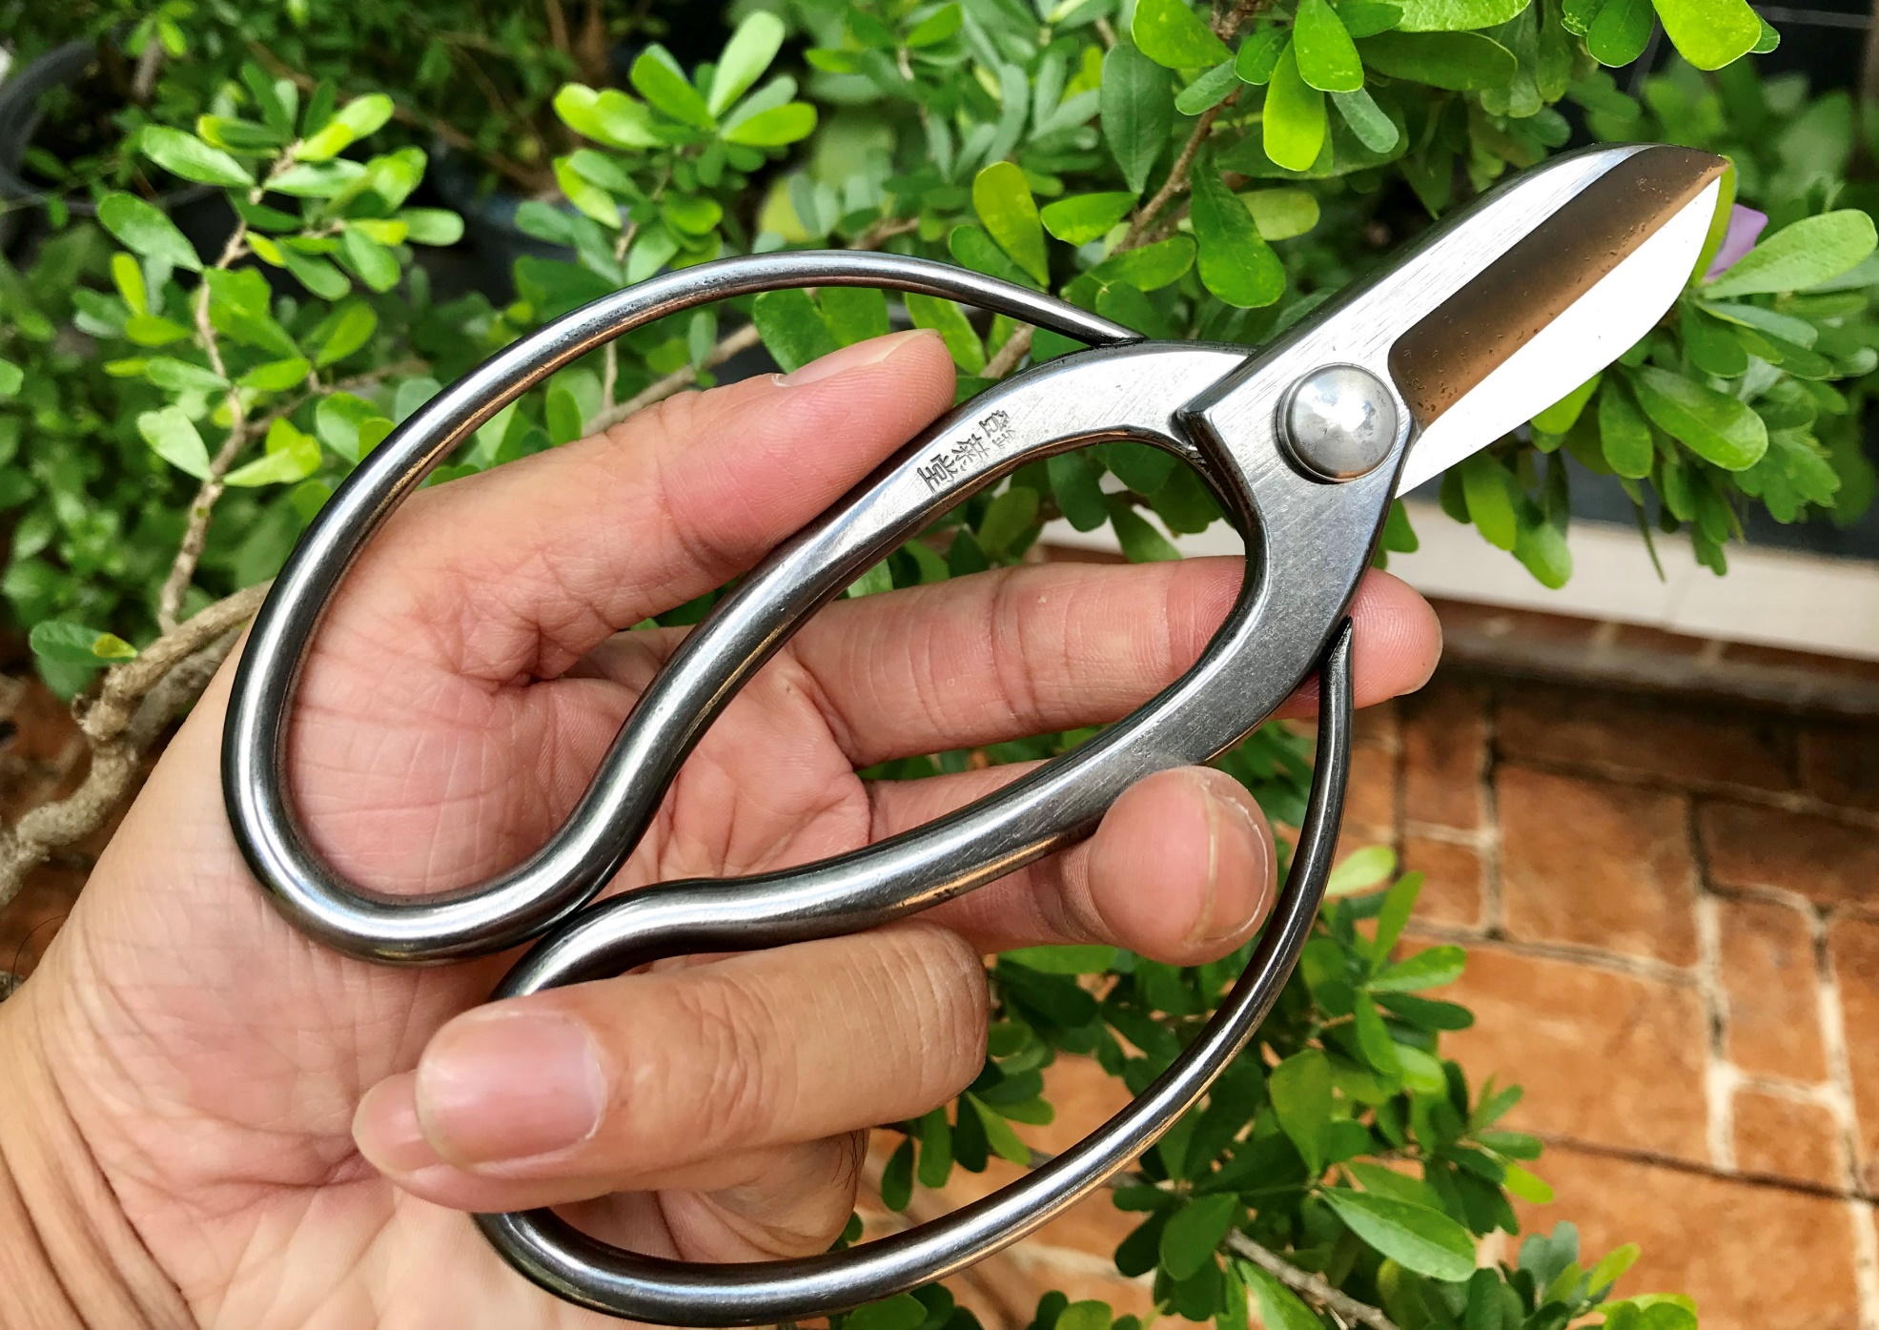
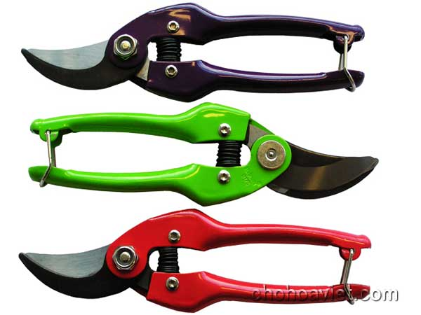
Kéo cắt tỉa
Kìm bấm cành cây

Slide 20
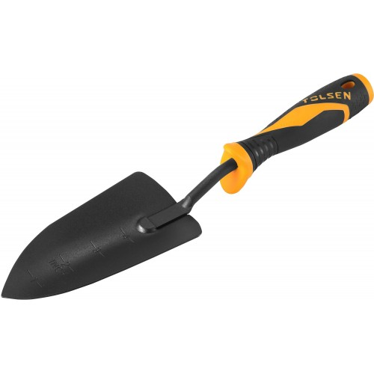
Bay làm vườn

Slide 21
Mô tả cách sử dụng
Bay làm vườn: làm tơi đất, dùng để trồng cây và làm cỏ, trộn phân bón,…

Slide 22

Mô tả cách sử dụng
Sử dụng kéo cắt tỉa để cắt cành, tỉa tán lá để tạo hình, tỉa chữ nghệ thuật, …

Slide 23


Slide 24




Về nhà:
Tham gia vào việc sử dụng các dụng cụ trồng hoa, cây cảnh trong chậu ở nhà có sự hướng dẫn của người lớn, chụp ảnh hoặc quay video lại để tiết sau chia sẻ trước lớp.

Slide 25













